Slide 1


多元统计分析及R语言建模（5）
第6章 判别分析及R使用
王斌会 教授

Slide 2

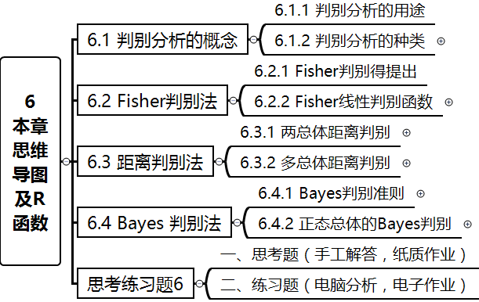
多元统计分析及R语言建模
6 判别分析及R使用
Notes:
plot(1:100)

Slide 3
多元统计分析及R语言建模
6 判别分析及R使用
理解判别分析的目的及其统计思想
了解并熟悉判别分析的三种类型
掌握不同判别方法的判别规则和判别函数
利用R语言程序，实际计算教材中的习题
基本要求
Notes:
plot(1:100)

Slide 4
多元统计分析及R语言建模
6 判别分析及R使用
判别分析的目的和意义
几种判别分析准则和性质
包括Fisher判别法、距离判别法、Bayes判别法
R语言程序中有关判别分析的算法
主要内容
Notes:
plot(1:100)

Slide 5
6 判别分析及R使用
6.1 判别分析的概念
判别分析概念
判别分析（Discriminat Analysis）是多元分析中
用于判别样本所属类型的一种统计分析方法。
概念和方法
判别分析方法
是在已知的分类之下，对新的样本，可以利用此法选定一判别标准，以判定将该新样品放置于哪个类中。
Notes:
plot(1:100)

Slide 6
6 判别分析及R使用
6.1 判别分析的概念
判别分析的种类
一、确定性判别：Fisher型判别
（1）线性型
（2）距离型
（3）非线性型
二、概率性判别：Bayes型判别
（1）概率型
（2）损失型
Notes:
plot(1:100)

Slide 7

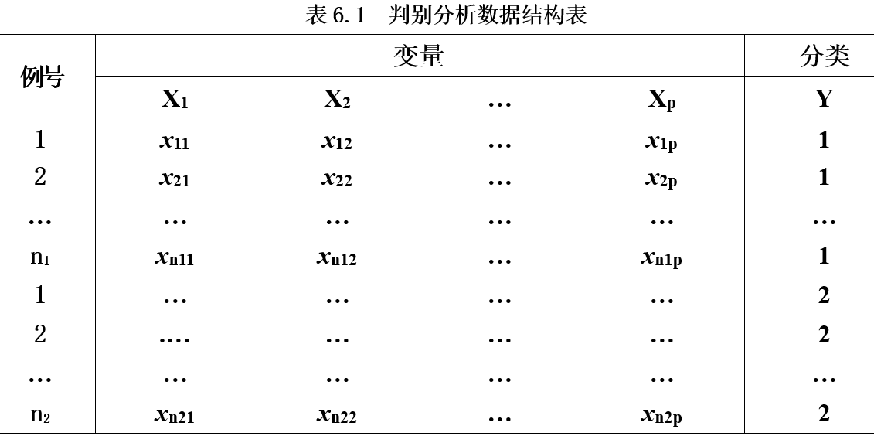

6 判别分析及R使用
6.2 线性判别分析
Notes:
plot(1:100)

Slide 8
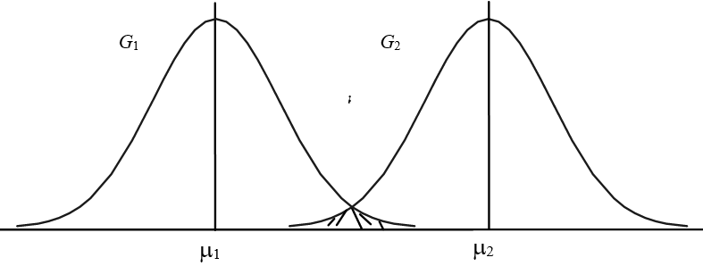



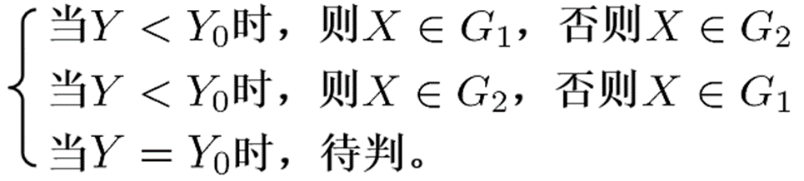

6 判别分析及R使用
6.2 线性判别分析
一、求Fisher线性判别函数
二、计算判别界值
三、建立判别标准

Slide 9
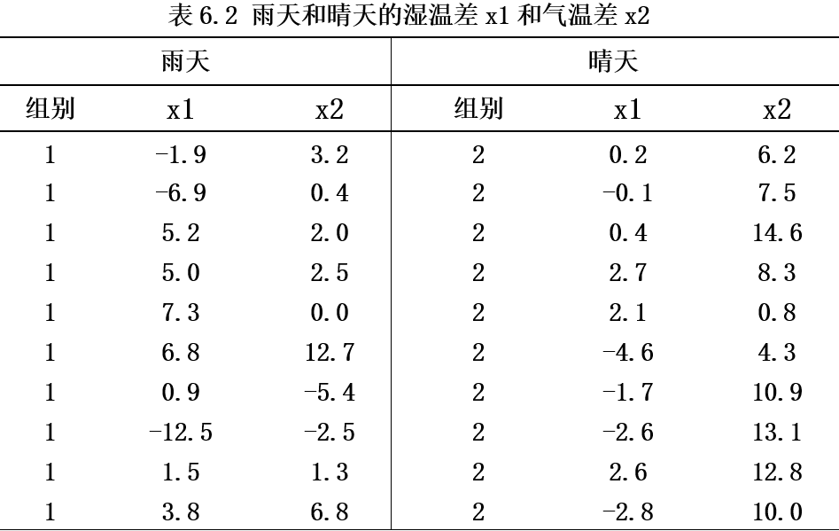
6 判别分析及R使用
6.2 线性判别分析
【例6.1】今天和昨天湿温差
x1及气温差x2是预报明天
下雨否的其中两个重要因子，
试建立Fisher线性判别函数
如测得今天 x1=8.1, x2=2.0
试报明天是雨天还是晴天？
Notes:
plot(1:100)

Slide 10
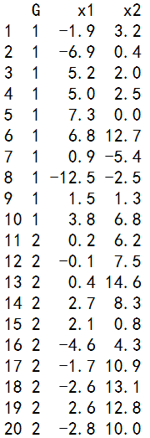


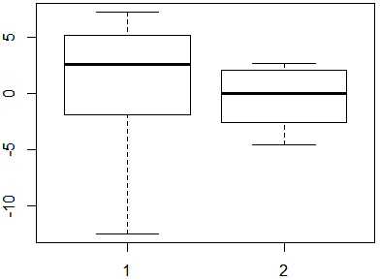
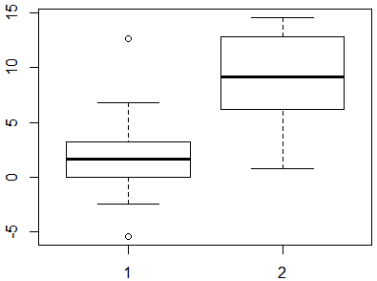
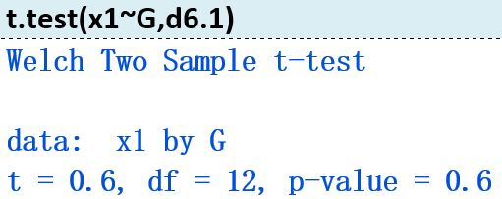
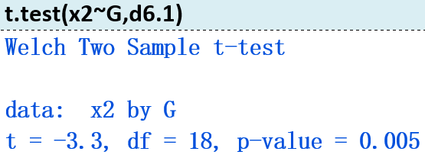
6 判别分析及R使用
6.2 线性判别分析
一、基本统计分析
Notes:
plot(1:100)

Slide 11
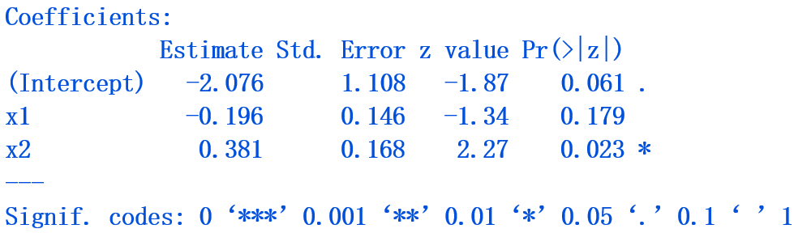
6 判别分析及R使用
6.2 线性判别分析
二、Logistic模型分析
Notes:
plot(1:100)

Slide 12
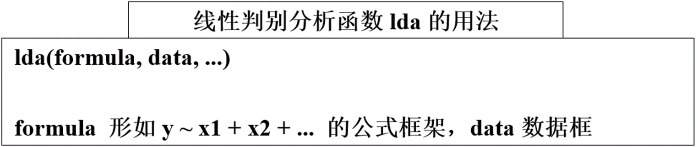
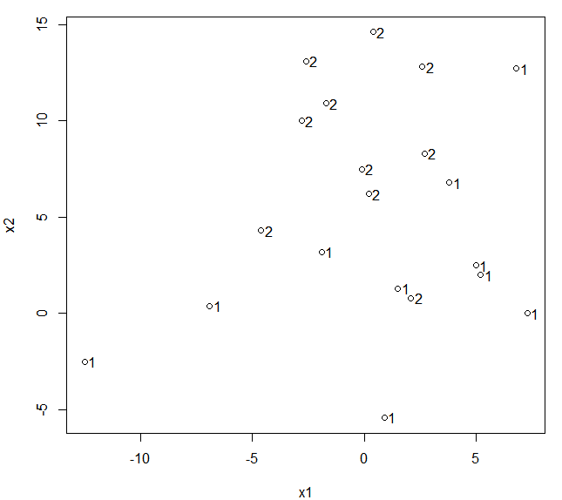

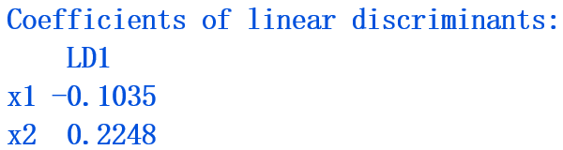
6 判别分析及R使用
6.2 线性判别分析
三、Fisher判别分析
Notes:
plot(1:100)

Slide 13
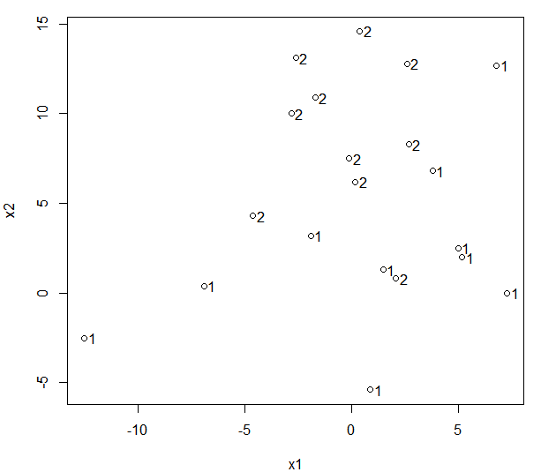
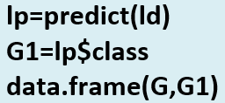
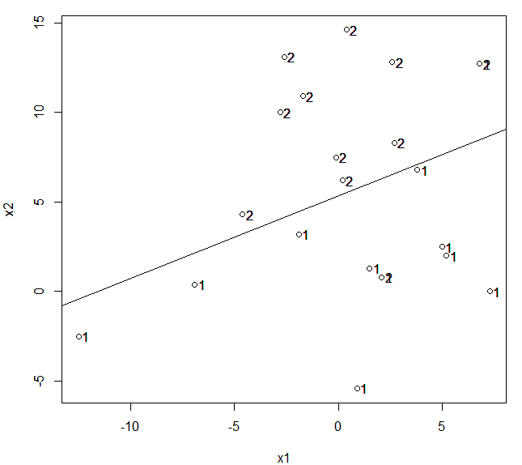
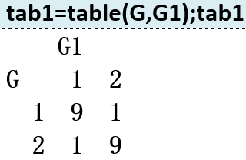

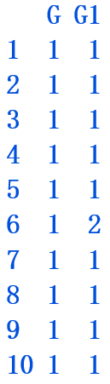
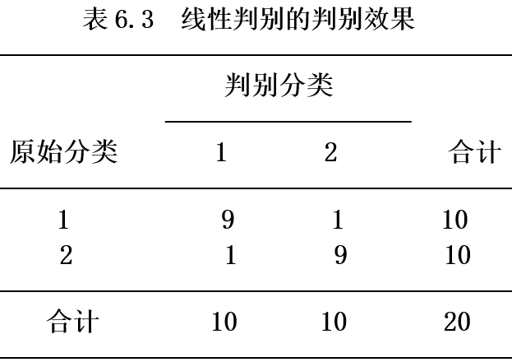
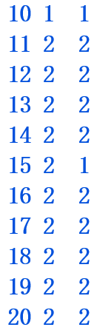
6 判别分析及R使用
6.2 线性判别分析
Notes:
plot(1:100)

Slide 14
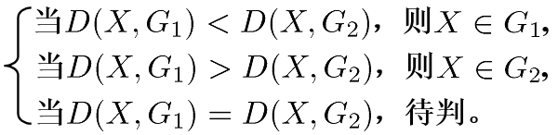
6 判别分析及R使用
6.3 距离判别法
6.3.1 两总体距离判别
马氏距离：
判别准则：
Notes:
plot(1:100)

Slide 15

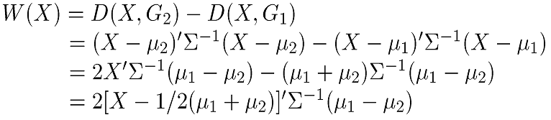
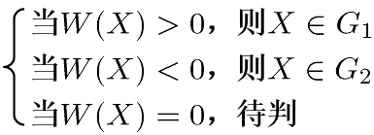



6 判别分析及R使用
6.3 距离判别法
6.3.1 两总体距离判别
一、等方差阵：
直线判别
Notes:
plot(1:100)

Slide 16

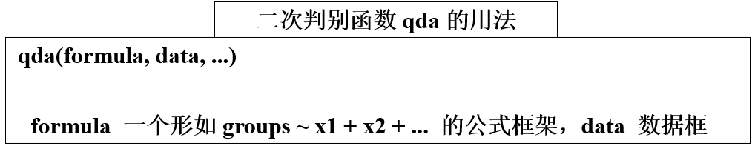
6 判别分析及R使用
6.3 距离判别法
6.3.1 两总体距离判别
二、异方差阵：
曲线判别
Notes:
plot(1:100)

Slide 17
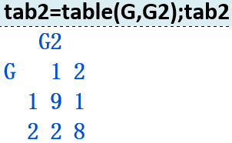
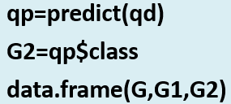
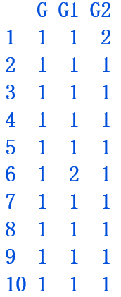
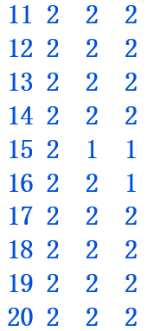

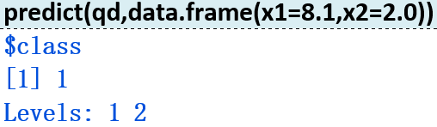
6 判别分析及R使用
6.3 距离判别法
【例6.2】对例6.1天气数据做距离判别分析
Notes:
plot(1:100)

Slide 18
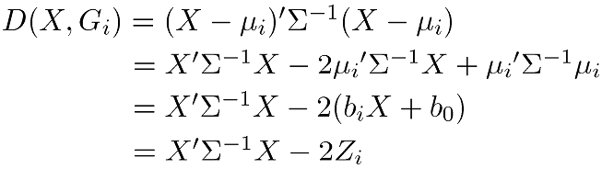


6 判别分析及R使用
6.3 距离判别法
6.3.2 多总体距离判别
一、协方差矩阵相同：
线性判别
Notes:
plot(1:100)

Slide 19


6 判别分析及R使用
6.3 距离判别法
6.3.2 多总体距离判别
二、协方差矩阵不同：
非线性判别
Notes:
plot(1:100)

Slide 20
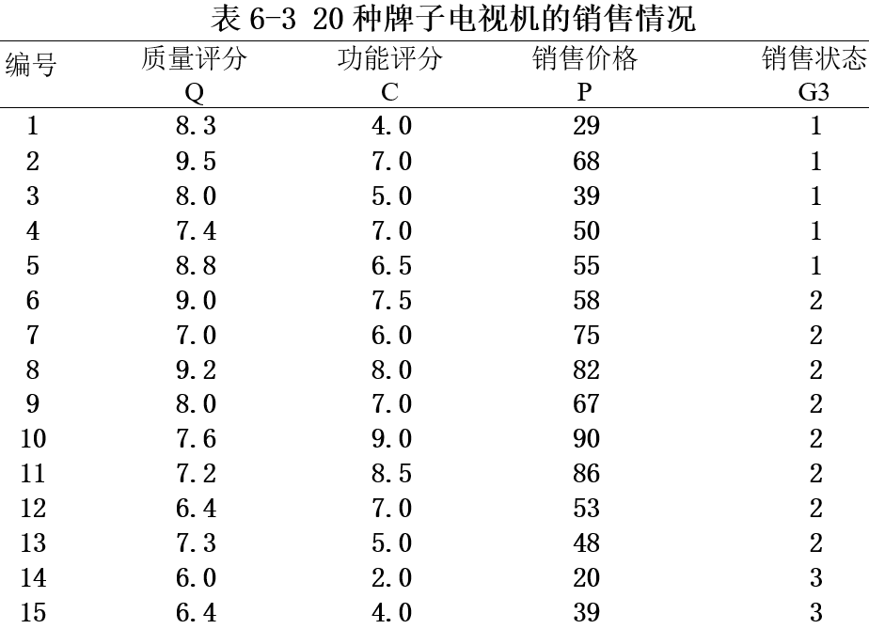
6 判别分析及R使用
6.3 距离判别法
【例6.3】电视机品牌调查分析
20 个电视机
5 种畅销
8 种平销
7 种滞销
试建立判别函数，当一新产品其质量评分为8.0，
功能评分为7.5，
销售价格为65百元，
问该厂产品的销售前景如何？
Notes:
plot(1:100)

Slide 21
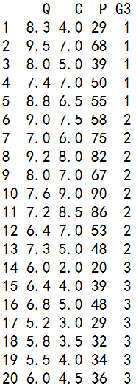
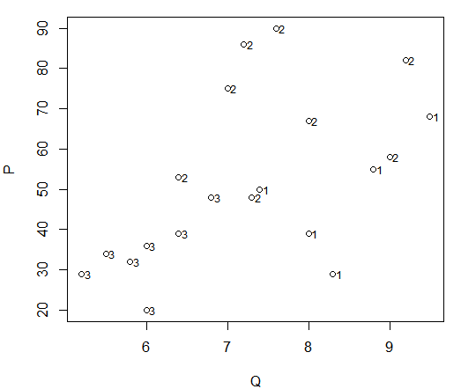
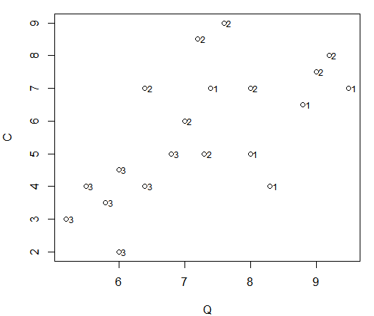
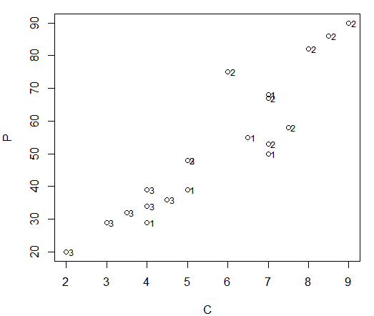

6 判别分析及R使用
6.3 距离判别法
Notes:
plot(1:100)

Slide 22
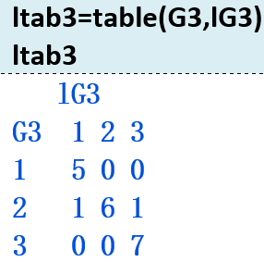

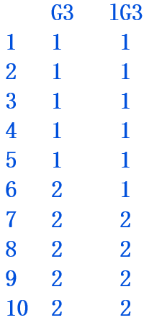
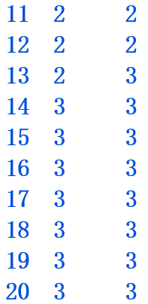
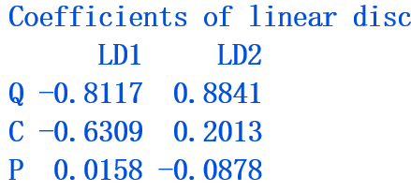

6 判别分析及R使用
6.3 距离判别法
1. 线性判别（等方差）
[1] 0.9
Notes:
plot(1:100)

Slide 23
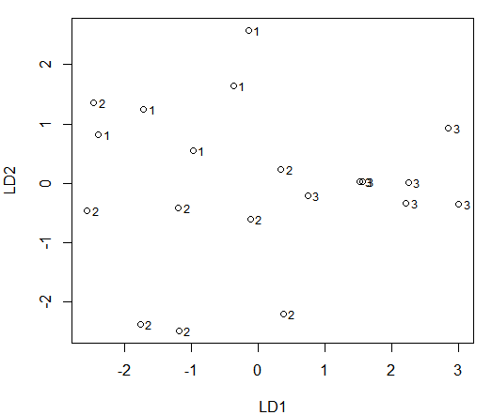
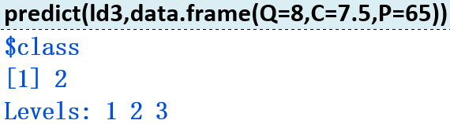
6 判别分析及R使用
6.3 距离判别法
Notes:
plot(1:100)

Slide 24
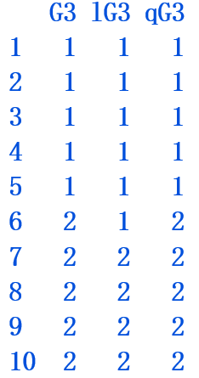
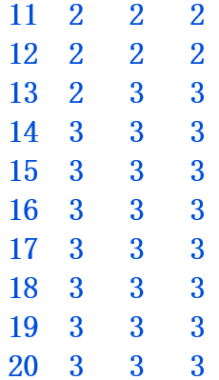
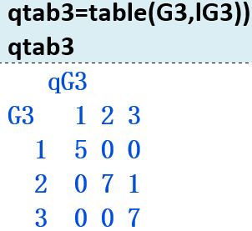

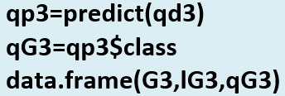
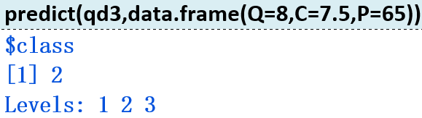
6 判别分析及R使用
6.3 距离判别法
2. 二次判别（异方差）
[1] 0.95
Notes:
plot(1:100)

Slide 25
6 判别分析及R使用
6.4 Bayes 判别法
6.4.1 Bayes判别准则
Fisher判别缺点
一是判别方法与各总体出现的概率无关
二是判别方法与错判后造成的损失无关
Bayes判别准则
以个体归属于某类的概率（或判别值）最大
或错判总平均损失最小为标准
Notes:
plot(1:100)

Slide 26


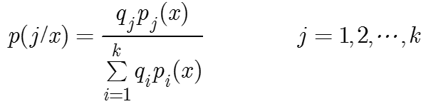

6 判别分析及R使用
6.4 Bayes 判别法
6.4.1 Bayes判别准则
一、概率判别
k个总体的先验概率
密度函数分别为
x来自第j类的后验概率为
(Bayes公式)
Notes:
plot(1:100)

Slide 27

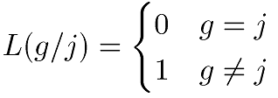

6 判别分析及R使用
6.4 Bayes 判别法
6.4.1 Bayes判别准则
二、损失判别
x错判为第g总体的平均损失
Notes:
plot(1:100)

Slide 28
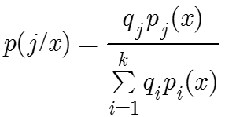
6 判别分析及R使用
6.4 Bayes 判别法
6.4.2 正态总体的Bayes判别
一、Bayes判别函数求解
k个总体的先验概率
密度函数分别为
Notes:
plot(1:100)

Slide 29


6 判别分析及R使用
6.4 Bayes 判别法
6.4.2 正态总体的Bayes判别
二、协方差阵相等情形
Notes:
plot(1:100)

Slide 30


6 判别分析及R使用
6.4 Bayes 判别法
6.4.2 正态总体的Bayes判别
三、后验概率的计算
Notes:
plot(1:100)

Slide 31



6 判别分析及R使用
6.4 Bayes 判别法
【例6.4】对例6.3数据应用Bayes判别法进行判别
（1）先验概率相等：
Notes:
plot(1:100)

Slide 32


6 判别分析及R使用
6.4 Bayes 判别法
【例6.4】对例6.3数据应用Bayes判别法进行判别
（2）先验概率不等
Notes:
plot(1:100)

Slide 33







6 判别分析及R使用
6.4 Bayes 判别法
两种结果比较：
Notes:
plot(1:100)

Slide 34


两种结果比较
Notes:
plot(1:100)

Slide 35


6 判别分析及R使用
6.4 Bayes 判别法
两种结果比较
Notes:
plot(1:100)

Slide 36
6 判别分析及R使用
小结
1. 判别分析方法是按已知所属组的样本确定判别函数，制定判别规则，然后再判断每一个新样品应属于哪一类。
2. 常用的判别方法有Fisher判别、距离判别、贝叶斯判别等，每个方法根据其出发点不同各有其特点。
3. Fisher类判别对判别变量的分布类型并无要求，而Bayes类判别要变量的分布类型。因此，Fisher类判别较Bayes类判别简单一些。
4. 当两个总体时，若它们的协方差矩阵相同，则距离判别和Fisher判别等价。当变量服从正态分布时，它们还和Bayes判别等价。
5. 判别分析中的各种误判的后果允许看作是相同的，通常将犯第一类错误的后果看得更严重些，但本章对此关注的不够。
Notes:
plot(1:100)

Slide 37
6 判别分析及R使用
第六章
讲到这里就结束了
欢迎大家继续学习第七章！
Notes:
plot(1:100)

